Slide 1
Esimerkki 3
Keskihajonta tuntematon

Slide 2
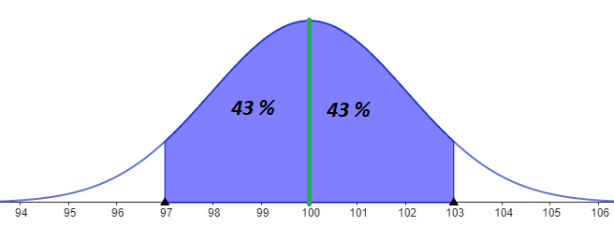
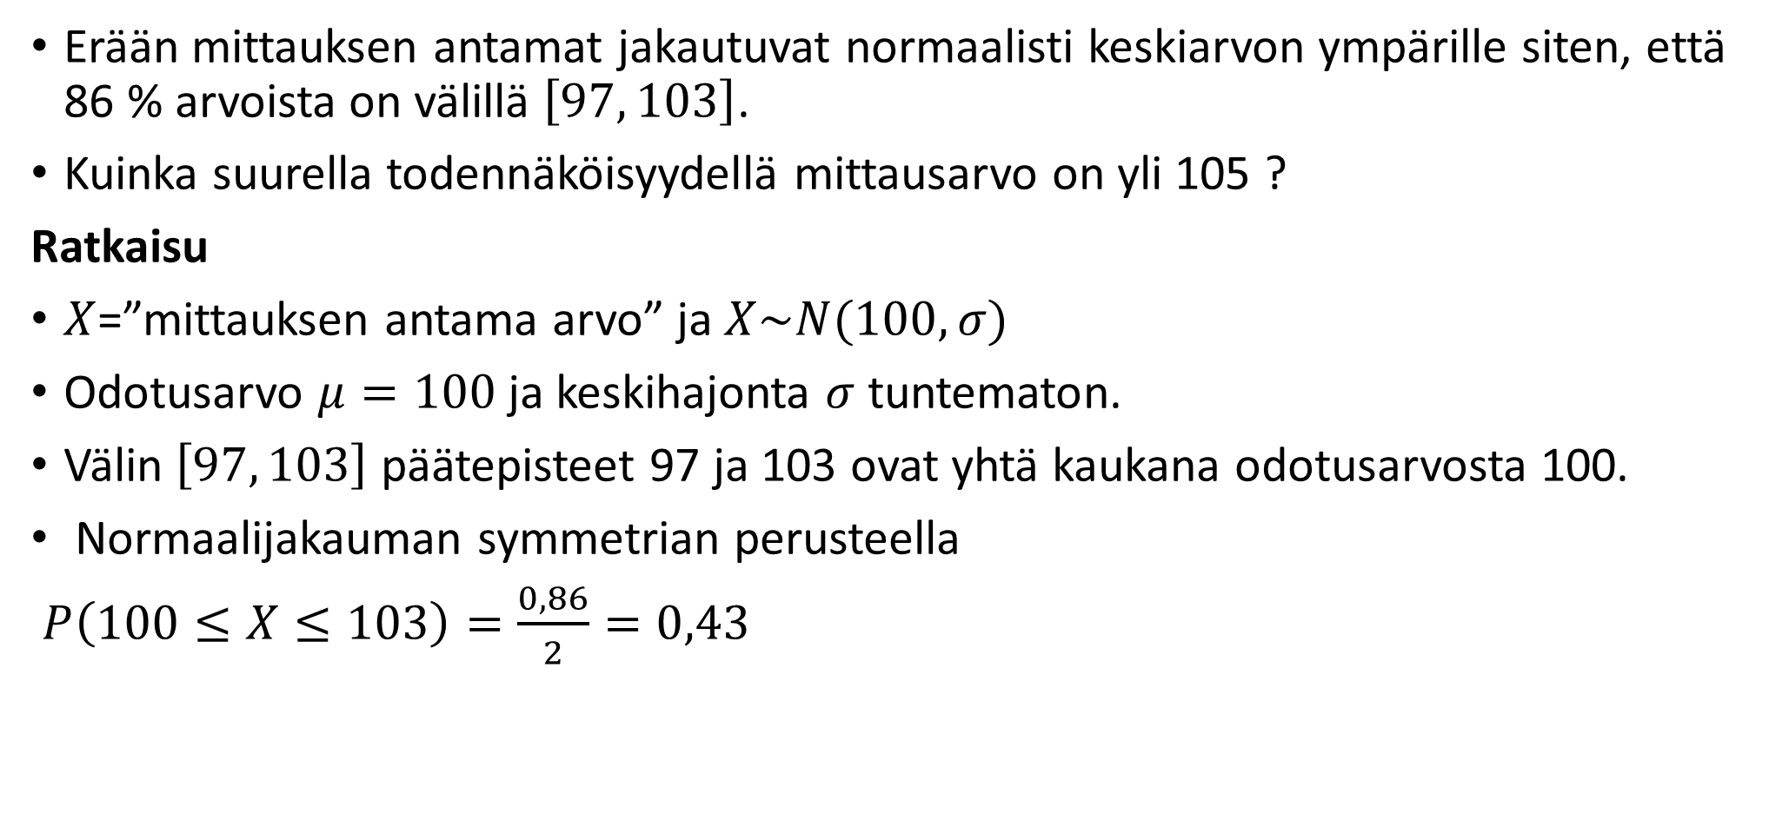
Erään mittauksen antamat jakautuvat normaalisti keskiarvon ympärille siten, että 86 % arvoista on välillä $\left[97, 103\right]$.
Kuinka suurella todennäköisyydellä mittausarvo on yli 105 ?
Ratkaisu
$X$=”mittauksen antama arvo” ja $X\sim N(100, σ)$
Odotusarvo $μ=100$ ja keskihajonta $σ$ tuntematon.
Välin $\left[97, 103\right]$päätepisteet 97 ja 103 ovat yhtä kaukana odotusarvosta 100.
Normaalijakauman symmetrian perusteella
$P\left(100≤X≤103\right)=\frac{0,86}{2}=0,43$

Slide 3
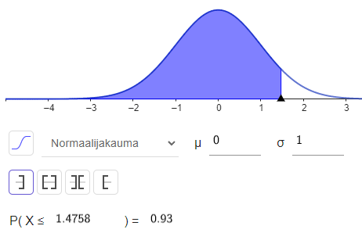
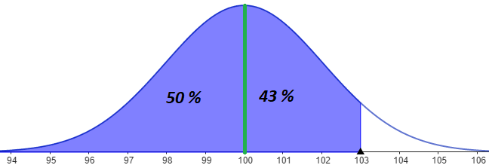

Erään mittauksen antamat jakautuvat normaalisti keskiarvon ympärille siten, että 86 % arvoista on välillä $\left[97, 103\right]$.
Kuinka suurella todennäköisyydellä mittausarvo on yli 105 ?
Ratkaisu
$P\left(100≤X≤103\right)=\frac{0,86}{2}=0,43$
Toisaalta $P\left(X≤100\right)=0,50$
Joten $P\left(X≤103\right)=0,50+0,43=0,93$
Normitetussa jakaumassa
arvoa 103 vastaa arvo 1,475…
Ratkaistaan yhtälö $\frac{103−100}{σ}=1,475…$
Saadaan $σ=2,032…$

Slide 4
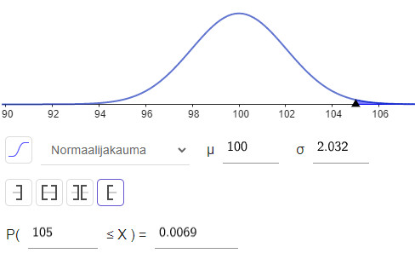
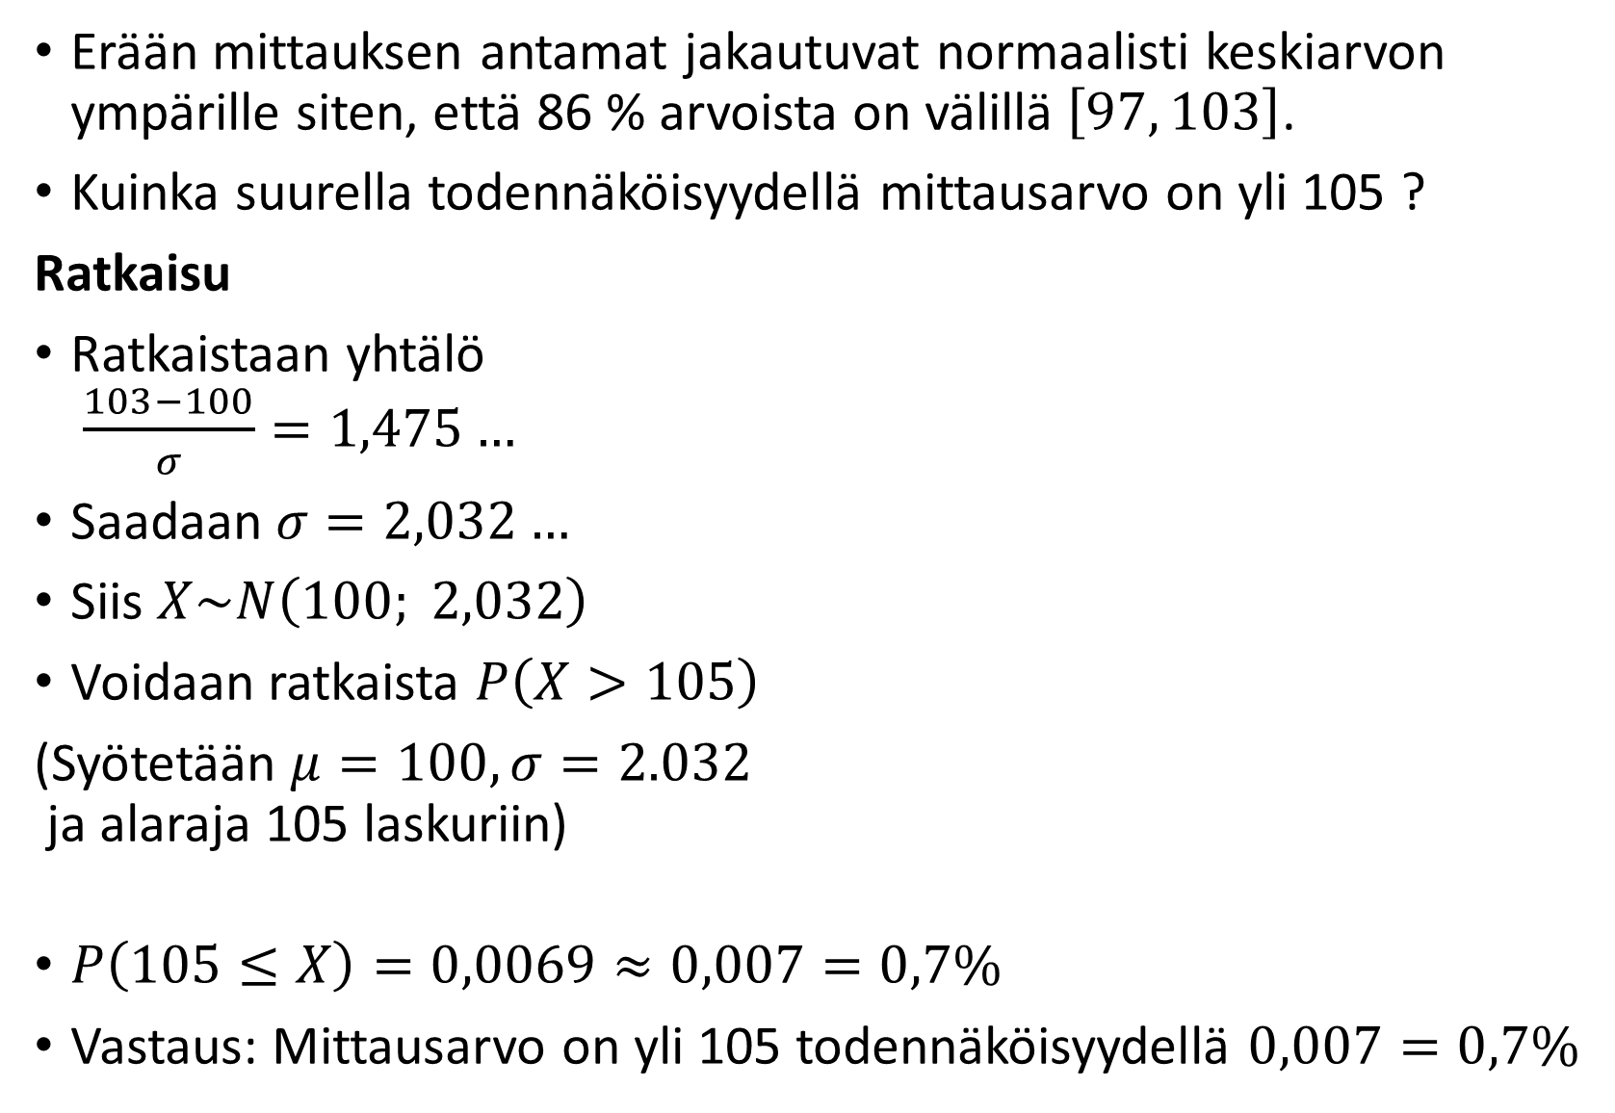
Erään mittauksen antamat jakautuvat normaalisti keskiarvon ympärille siten, että 86 % arvoista on välillä $\left[97, 103\right]$.
Kuinka suurella todennäköisyydellä mittausarvo on yli 105 ?
Ratkaisu
Ratkaistaan yhtälö $\frac{103−100}{σ}=1,475…$
Saadaan $σ=2,032…$
Siis $X\sim N\left(100; 2,032\right)$
Voidaan ratkaista $P\left(X>105\right)$
(Syötetään $μ=100, σ=2.032$ ja alaraja 105 laskuriin)
$P\left(105≤X\right)=0,0069≈0,007=0,7\%$
Vastaus: Mittausarvo on yli 105 todennäköisyydellä $0,007=0,7\%$

